Slide 1


Proyecto SSIFI
Sistema de Seguimiento de Incidencias de la Facultad de Ingeniería

Slide 2
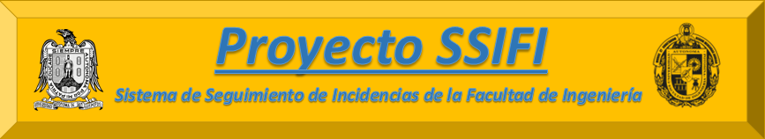

Slide 3

Proyecto SSIFI
Sistema de Seguimiento de Incidencias de la Facultad de Ingeniería

